Slide 1

深蓝软件
努力成为中国软件的翘楚
制作人：深蓝学霸

Slide 2


JavaScript概述
第三章
JavaScript

Slide 3




知识点
字符串的概念
字符串的属性
字符串的方法

Slide 4
字符串的概念和定义
字符串就是一串字符，由双（单）引号括起来，是 JavaScript 的一种基本的数据类型。
定义字符串
1、var str=‘亲’； //基本类型
2、var str = new String(“hello”); //引用类型
注意此刻str为object(对象)类型
用new产生的变量都是引用类型的变量，也叫对象。
3、var str = String(‘hello’);

Slide 5
字符串的概念和定义
当String()和元素符new一起作为构造函数使用时,它返回一个新创建的String对象,存放的是字符串s1的字符串表示。
当不用new运算符调用String()是，它只把s2转换成原始的字符串，并返回转换后的值。

Slide 6
字符串的属性
length：表示字符串的长度；
如 : var str=“how are you”;
alert(str.length);
alert(str[0]); //获取字符串中对应下标的字符

Slide 7
字符串的属性
ECMAScript 中的字符串是不可变的;
也就是说，字符串一旦创建，它们的值就不能改变。
var str = “亲,包邮哦”;
str[0] = “唉”; //不会改变
要改变某个变量保存的字符串，首先要销毁原来的字符串，然后再用另一个包含新值的字符串填充该变量，
var str1 = “Hello”;
str1 = str1+” world!”;

Slide 8
字符串方法
big() 用大号字体显示字符串
bold() 使用粗体显示字符串
fixed() 以打字机文本显示字符串
strike() 使用删除线来显示字符串
fontcolor(“#00f”) 使用指定颜色来显示字符串
fontsize(22) 使用指定尺寸来显示字符串
link() 将字符串显示为链接,不能改标签。
sub() 把字符串显示为下标
sup() 把字符串显示为上标

Slide 9
字符串方法
字符串-- 字符的获取方法
str.charAt(3) //获取下标为3的字符
str.charCodeAt(3) //获取下标为3的字符的编码(ASCII码)
String.fromCharCode(94) //ASCII编码转换成字符
该方法是 String 的静态方法，所以用String调用，
如：var str = String.fromCharCode(98,99); 可传入多个参数
ASCII（American Standard Code for Information Interchange，美国标准信息交换代码）

Slide 10
ASCII码
信息在计算机上是用二进制表示的，这种表示法让人理解就很困难。因 此计算机上都配有输入和输出设备，这些设备的主要目的就是，以一种 人类可阅读的形式将信息在这些设备上显示出来供人阅读理解。为保证 人类和设备，设备和计算机之间能进行正确的信息交换，人们编制的统 一的信息交换代码，这就是 ASCII 码表，它的全称是“美国信息交换标 准代码”。

Slide 11
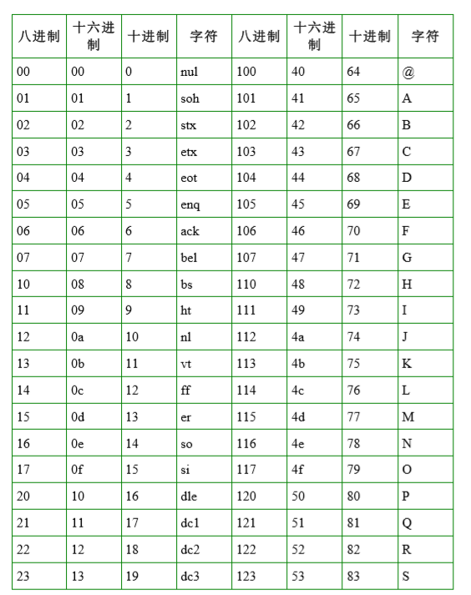
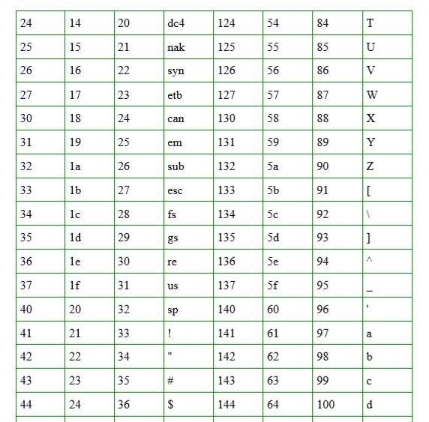
ASCII码

Slide 12
字符串方法
str.concat() 连接字符串
var str1 = "hello";
var str2 = str1.concat(" world");
字符串的查找方法
str.indexOf("abc") 查找字符串第一次出现的位置,如果没找到则返回-1
var str = "abcdabcd";
var subStr = "bcd";
var index = str.indexOf(subStr);
str.lastIndexOf("abc") 查找字符串最后一次出现的位置，如果没找到则返回-1
var index = str.lastIndexOf(“abc”);

Slide 13
字符串方法
str.search() 正则匹配 (返回第一次出现的位置)
var str = "Abcdabcd";
var index = str.search(/abc/gi);
注: g表示进行全局匹配，i表示匹配的时候忽略大小写
手机号：/^1[34578]\d{9}$/
test() 方法用于检测一个字符串是否匹配某个模式.
/[a-z]/.test(str)

Slide 14
字符串方法
str.replace() 替换字符串
var str = "how are Are are you!";
var newStr = str.replace("are", "old are");
这里的替换只能执行一次，不能够进行全局匹配，如果需要全局匹配，则应使用正则表达式： str.replace(/are/gi, "old are")

Slide 15
字符串方法
substring(start,end); //截取字符串 范围是[start, end)
var str = “Hello world!”;
alert (str.substring(2,5));
注: 如果只有一个参数, 则表示到字符串最后
split(separator, howmany)—根据分隔符、拆分成数组
separator(字符串或正则表达式)
howmany(可以指定返回的数组的最大长度, 可以省略)
【注】如果空字符串(“”)用作separator,那么stringObject中的每个字符之间都会被分割。

Slide 16
字符串方法
eval() 方法可计算某个字符串
toLowerCase() 方法用于把字符串转换成小写
toUpperCase() 方法用于把字符串转换成大写

Slide 17
练习
1、将下面的字符串str的敏感字符*用空字符串””替换; (要正确表示*得转义成:\*)
var str = "H e l ** l o Wo r L d !";
2、将str的空格 用空字符串””替换;
3、去掉字符串123@zh@qq.com中的@;
4、任意给定的一串字符，统计字符串里面的大写字母和小写字母的个数

Slide 18
练习
5、已知有两个字符串str1 = ‘hello’ , str2 = ‘world’,将两个字符串组成一个;且中间有空格。
6、已知字符串str = “I love BeiJing”,找出love的范围
7、已知字符串str = “I hate BeiJing!”,提取第3个字符到第5个字符
8、将字符串str = “When I was young, I love a girl in neighbor class.”中,从young提取到girl。但是不许数

Slide 19
扩展
1. 高级计算器：https://menglaoda.github.io/jisuanqi/

Slide 20
本
章
结
束

